Slide 1


Tiết 9+10. Tiếng Việt
TỪ GHÉP

Slide 2
Bố cục
3
1
2
I.
III.
Các loại từ ghép
II.
Nghĩa của từ ghép
Luyện tập

Slide 3
I. Các loại từ ghép

Slide 4

1. Ví dụ 1:
Trong các từ ghép bà ngoại, thơm phức, tiếng nào là tiếng chính, tiếng nào là tiếng phụ bổ sung ý nghĩa cho tiếng chính? Em có nhận xét gì về trật tự của các tiếng trong những từ ấy?
(1) Mẹ còn nhớ sự nôn nao, hồi hộp khi cùng bà ngoại đi tới gần ngôi trường và nỗi chơi vơi hốt hoảng khi cổng trường đóng lại [...].
(2) Cốm không phải thức quà của người vội; ăn cốm phải ăn từng chút ít, thong thả và ngẫm nghĩ. Lúc bấy giờ ta mới thấy lại thu cả trong hương vị ấy, cái mùi thơm phức của lúa mới, của hoa cỏ dại ven bờ [...].

Slide 5
TIẾNG CHÍNH | TIẾNG PHỤ
bà
ngoại
thơm
phức
→ Đứng trước
→ Đứng sau
TỪ GHÉP CHÍNH PHỤ
VD: hoa mai, bánh mì,...
Từ ghép chính phụ có tiếng chính và tiếng phụ, tiếng phụ bổ sung nghĩa cho tiếng chính.
Tiếng chính đứng trước, tiếng phụ đứng sau.

Slide 6
2. Ví dụ 2:
Các tiếng trong hai từ ghép: quần áo, trầm bổng có phân ra tiếng chính, tiếng phụ không?
(1) Việc chuẩn bị quần áo mới, giày nón mới, cặp sách mới, tập vở mới, mọi thứ đâu đó đã sẵn sàng, khiến con cảm nhận được sự quan trọng của ngày khai trường.
(2) Mẹ không lo, nhưng vẫn không ngủ được. Cứ nhắm mắt lại là dường như vang lên bên tai tiếng đọc bài trầm bổng [...].

Slide 7
Quần áo
Trầm bổng
- Không phân ra tiếng chính, tiếng phụ
- Có vai trò bình đẳng về mặt ngữ pháp
➔ Từ ghép đẳng lập
VD: sách vở, bàn ghế,...

Slide 8
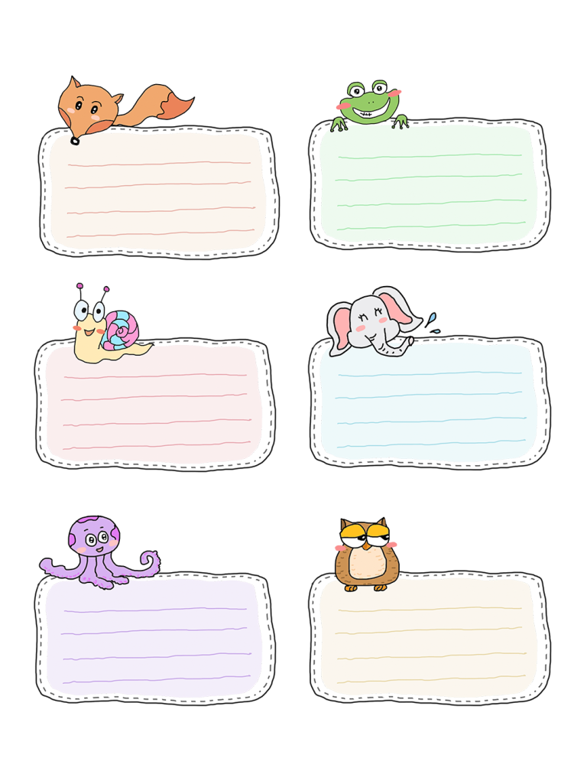
3. Bài học: Ghi nhớ 1 (SGK/14)
Từ ghép chính phụ
Từ ghép đẳng lập
- Có tiếng chính và tiếng phụ: tiếng phụ bổ sung, làm rõ nghĩa cho tiếng chính;
- Thông thường, tiếng chính đứng trước, tiếng phụ đứng sau.
- Có các tiếng bình đẳng về ngữ pháp (không phân ra tiếng chính, tiếng phụ)

Slide 9
II. Nghĩa của từ ghép

Slide 10

1. Nghĩa của từ ghép chính phụ:
bà ngoại
<
bà
So sánh nghĩa của từ bà ngoại với nghĩa của bà, nghĩa của từ thơm phức với nghĩa của thơm.
thơm phức
<
thơm
➔ Nghĩa của từ ghép chính phụ hẹp hơn nghĩa của tiếng chính
Từ ghép chính phụ
<
Tiếng chính
➔ Từ ghép chính phụ có tính chất phân nghĩa

Slide 11
2. Nghĩa của từ ghép đẳng lập:
So sánh nghĩa của từ quần áo với nghĩa của mỗi tiếng quần, áo, nghĩa của từ trầm bổng với nghĩa của mỗi tiếng trầm, bổng
quần áo
>
quần
>
áo
trầm bổng
>
trầm
>
bổng
➔ Nghĩa của từ ghép đẳng lập khái quát hơn nghĩa của các tiếng tạo ra nó.
>
Từ ghép đẳng lập
Các tiếng tạo nên từ ghép đẳng lập
➔ Từ ghép đẳng lập có tính chất hợp nghĩa
3. Bài học: Ghi nhớ 2 (SGK/14)

Slide 12
III. Luyện tập

Slide 13
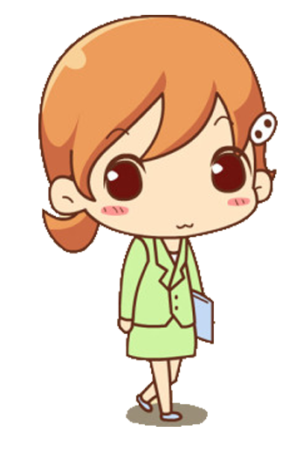
Câu 1: Có phải mọi loài hoa màu hồng đều được gọi là hoa hồng không?
➔ Không phải mọi thứ hoa màu hồng đều gọi là hoa hồng. Vì hoa hồng là từ ghép chính phụ. Ví dụ hoa đồng tiền, hoa giấy, hoa mười giờ có màu hồng nhưng không gọi tên là hoa hồng.

Slide 14
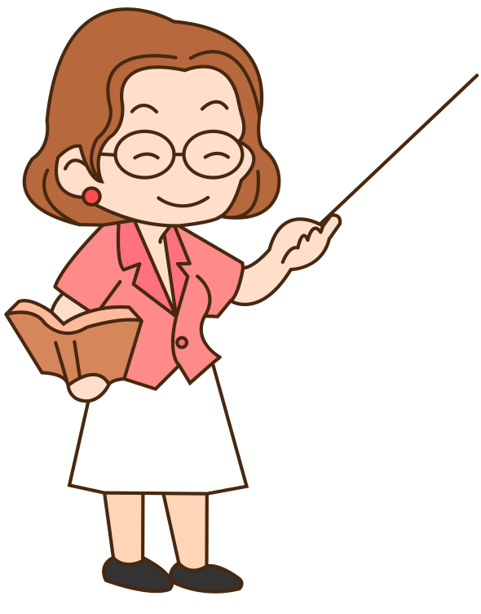
Câu 2: Em Nam nói: “Cái áo dài của chị em ngắn quá!” Nói như thế có đúng không? Tại sao?
➔ “Cái áo dài của chị em ngắn quá!” → Nói như thế đúng vì áo dài là từ ghép chính phụ, đây là tên một loại áo nên cái áo ấy có thể ngắn.

Slide 15

Câu 3: Nói: “Quả cà chua này ngọt quá!” có được không? Vì sao?
➔ Chỉ là tên gọi mà thôi, chứ không phải nói về đặc tính chua của nó, nên nói thế là đúng.

Slide 16
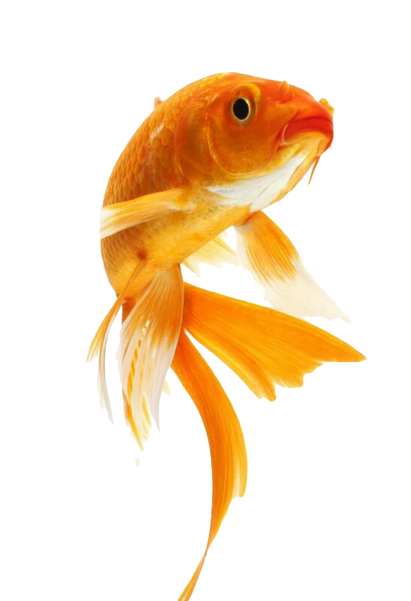
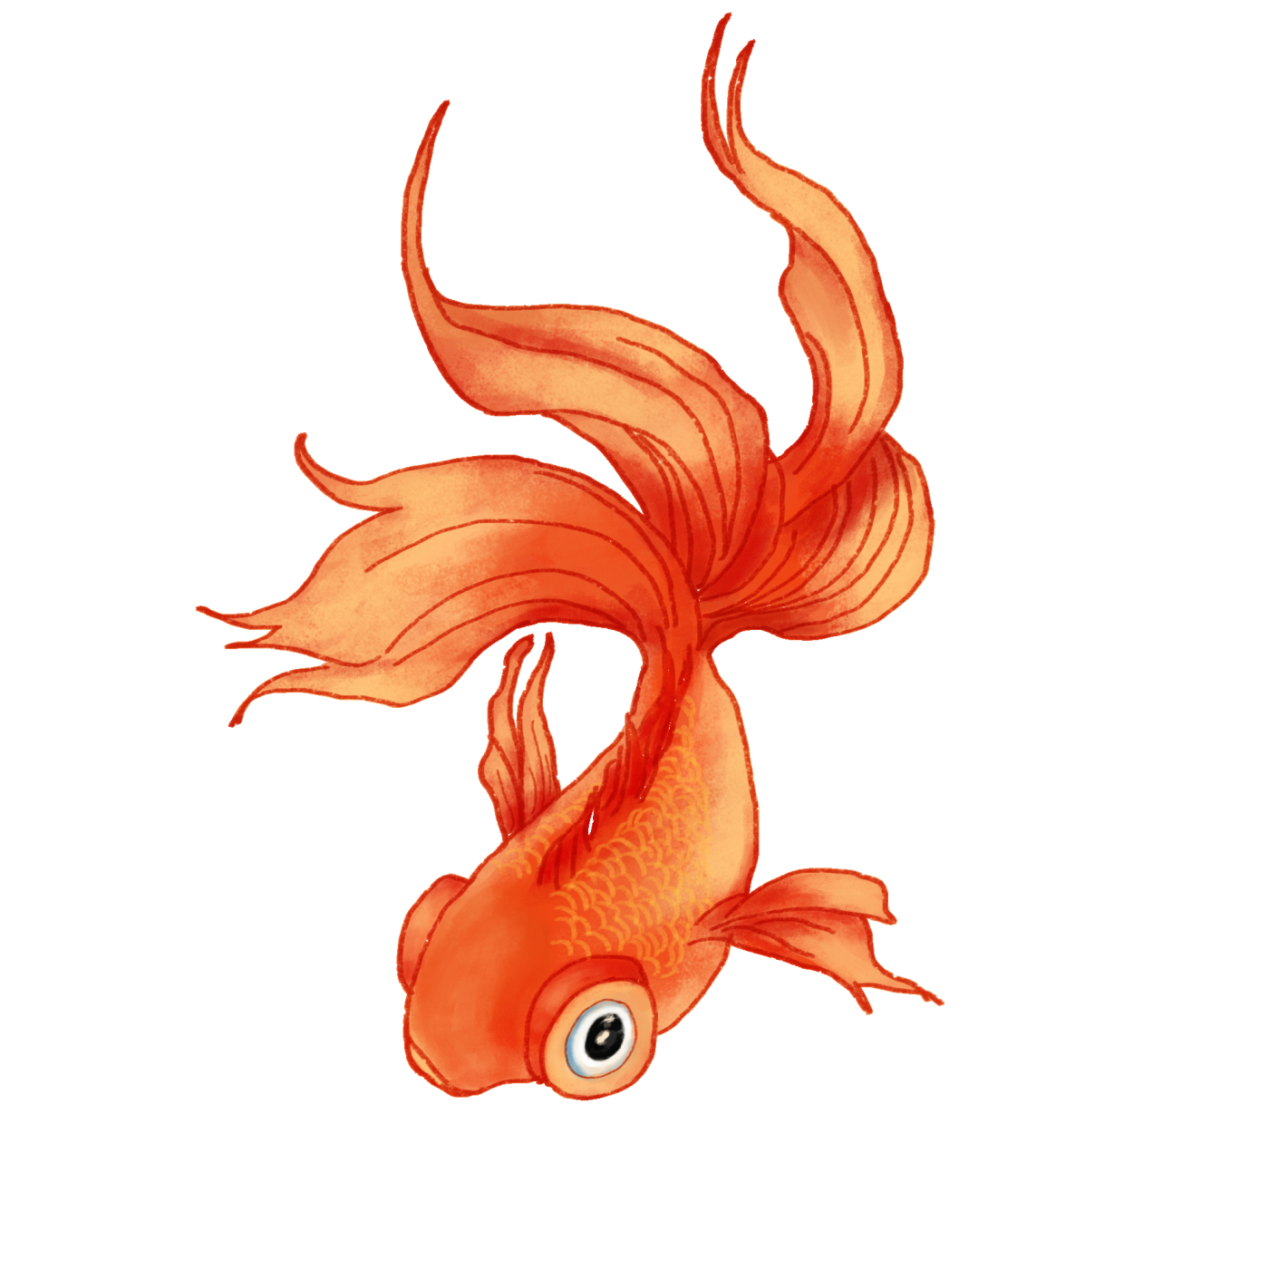
Câu 4: Có phải mọi loại cá màu vàng đều được gọi là cá vàng không?
➔ Không

Slide 17





Câu 5: Dòng nào định nghĩa đúng nhất về từ ghép chính phụ ?
Là từ ghép có tiếng chính đứng trước và tiếng phụ đứng sau bổ sung ý nghĩa cho tiếng chính.
Là từ ghép có hai tiếng, tiếng phụ có nghĩa, tiếng chính không có nghĩa
Là từ ghép có hai tiếng, một tiếng có nghĩa một tiếng không có nghĩa
Là từ ghép có hai tiếng, nghĩa của mỗi tiếng có giá trị ngang nhau làm nên nghĩa chung.

Slide 18
Câu 6: Dòng nào định nghĩa đúng nhất về từ ghép đẳng lập?
Là từ ghép có tiếng chính đứng trước và tiếng phụ đứng sau bổ sung ý nghĩa cho tiếng chính.
Là từ ghép có nghĩa của từ phụ hẹp hơn, cụ thể hơn so với nghĩa của tiếng chính
Là từ ghép có các tiếng bình đẳng về ngữ pháp ( không phân ra tiếng chính, tiếng phụ)
Các tiếng không có nghĩa, chỉ khi ghép lại mới có nghĩa.

Slide 19
Bài 1/15
suy nghĩ, lâu đời, xanh ngắt, nhà máy, nhà ăn, chài lưới, cây cỏ, ẩm ướt, đầu đuôi, cười nụ
lâu đời, xanh ngắt, nhà máy,
nhà ăn, cười nụ
TỪ GHÉP CHÍNH PHỤ
TỪ GHÉP ĐẲNG LẬP
suy nghĩ, chài lưới, cây cỏ, ẩm ướt, đầu đuôi

Slide 20
Bài 2/15
bút chì, bút màu
bút
thước
mưa
làm
ăn
trắng
vui
nhát
thước kẻ, thước đo độ
mưa rào, mưa phùn
làm việc, làm nhà
ăn cơm
trắng tinh, trắng xóa
vui lòng, vui bụng
nhát gan

Slide 21
Bài 3/15
núi sông, núi đồi
núi
ham
xinh
mặt
học
tươi
ham muốn, ham thích
xinh đẹp, xinh tươi
mặt mũi, mặt mày
học hỏi, học hành
tươi trẻ, tươi đẹp

Slide 22
Bài 4/15
Tại sao có thể nói một cuốn sách, một cuốn vở mà không thể nói một cuốn sách vở?
Vì sách, vở là những danh từ chỉ sự vật tồn tại ở dạng cá thể nên có thể đếm được.
Còn sách vở là từ ghép đẳng lập, có nghĩa tổng hợp nên không thể đếm được

Slide 23
Bài 6/16
Mát tay: có vẻ như thích hợp hoặc rất khéo tay nên dễ thành công, đạt được kết quả tốt trong những công việc cụ thể
+ Mát: thời tiết mát mẻ, dễ chịu
+ Tay: một bộ phận cơ thể

Slide 24
Nóng lòng: có tâm trạng thôi thúc muốn được làm ngay việc gì vì không thể chờ đợi lâu hơn được nữa
+ Nóng: thời tiết nóng nực
+ Lòng: một bộ phận cơ thể

Slide 25
Gang thép: cứng cỏi, vững vàng đến mức không gì lay chuyển được
+ Gang: kim loại
+ Thép: kim loại

Slide 26
Tay chân: kẻ giúp việc đắc lực, tin cẩn (hàm ý không coi trọng)
+ Tay: một bộ phận cơ thể
+ Chân: một bộ phận cơ thể

Slide 27
Bài 7/16
cá đuôi cờ
cá đuôi cờ
đuôi cờ

Slide 28
Bài 7/16
máy hơi nước
Máy hơi nước
hơi nước

Slide 29
Dặn dò
Học 2 Ghi nhớ (SGK/14)
Viết đoạn văn (8 - 10 câu) với chủ đề tự chọn, trong đó có sử dụng ít nhất 1 từ ghép chính phụ và 1 từ ghép đẳng lập. (Gạch chân và chú thích)

Slide 30

Tạm biệt các em!!!

